Slide 1

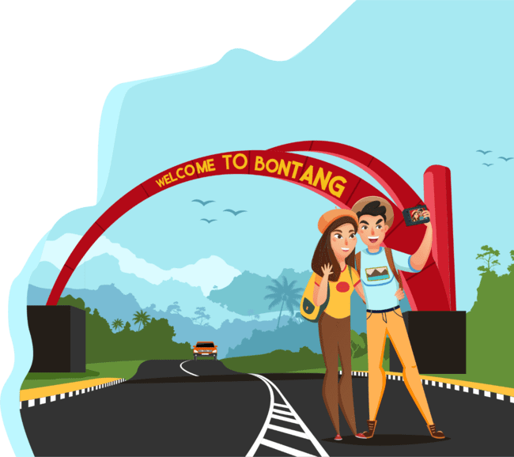


Best Practice Badak LNG
dalam PROPER dan Pencapaian SDGs
Oleh:
Rahmat Safruddin
Vice President, Production
Badak LNG
Webinar Nasional SDGS
Daring, 4 Maret 2021

Slide 2


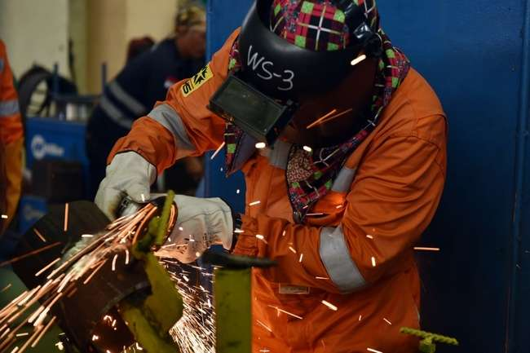
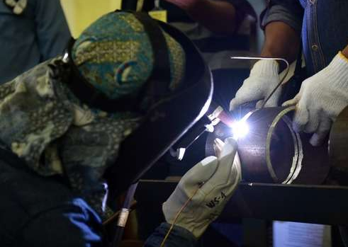
SHEQ MOMENT
Ikatan Welder Bontang
Core Competency Sharing
Capacity Building

Slide 3
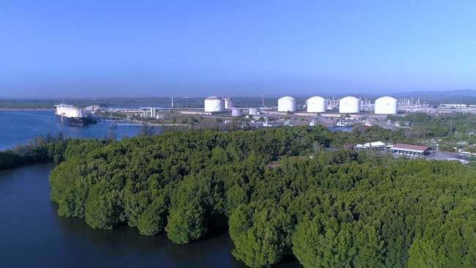
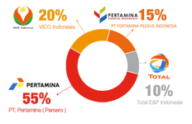



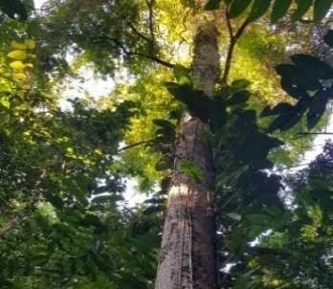
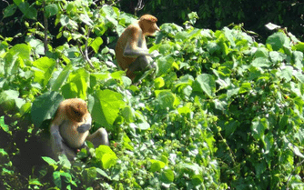
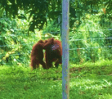
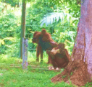

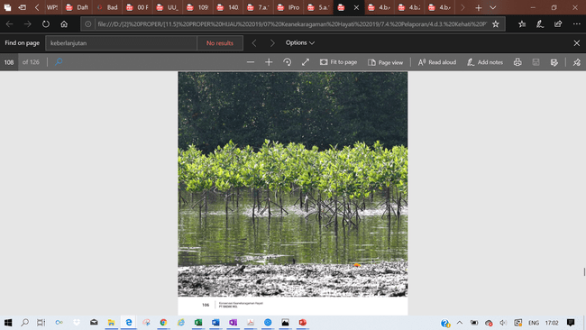
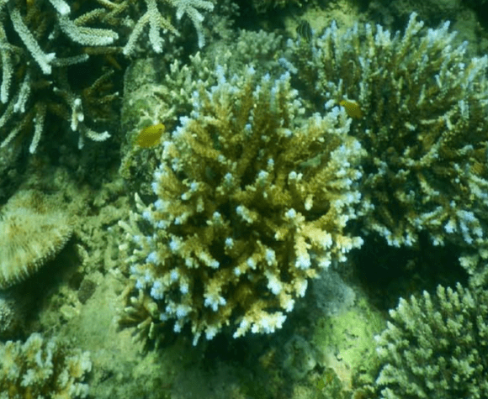
PROFIL BADAK LNG
8 LNG Process Trains
Production Capacity 22,5 Million Ton LNG
Buyers : Indonesia, Japan, Spot Cargo
Mulai Berproduksi Tahun 1977
At Cost/ Nonprofit Company
Sejak Lost Time Accident (8 Desember 2006)
Safety Record: 5.200 hari; 111,5 juta jam kerja aman
10 kali PROPER EMAS
Total Area : 2,010 ha
56% Green Area
Perusahaan pertama yang meraih ISRS™ 8 Level 8
Menjadi partner dalam membangun ISRS™ 9
Hutan Konservasi
87 Ha
Bekantan
(Nasalis larvatus)
Orangutan
(Pongo pygmaeus)
Konservasi Anggrek Endemik
Mangrove Area
34 Ha
Coral Area
2.5 Ha

Slide 4
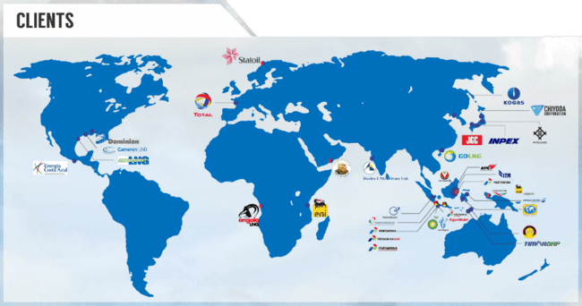
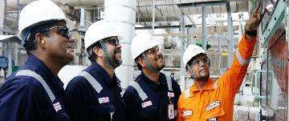

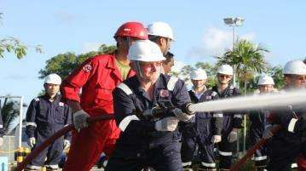
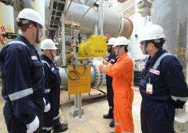
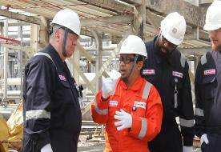




CENTER OF EXCELLENCE

Slide 5
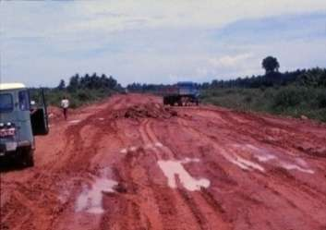
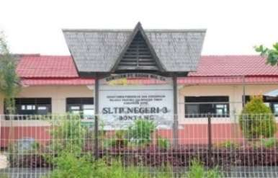
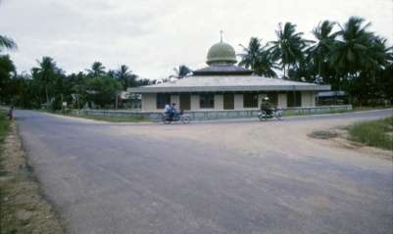
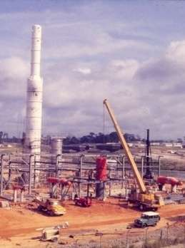
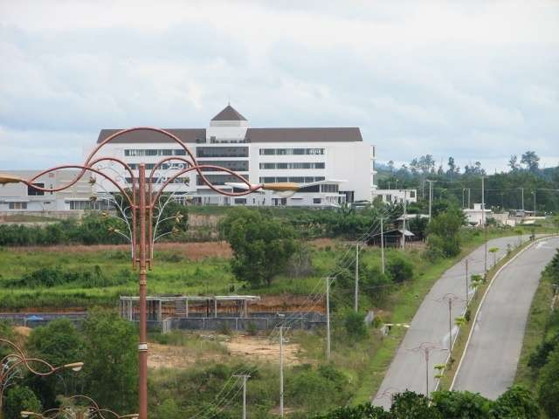
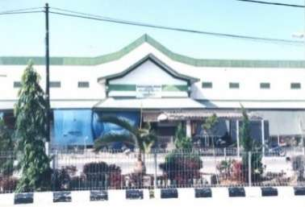
CSR BADAK LNG
SEJARAH
Minor District
Bontang City
(1999)
Village
Administrative City
(1990)
Establish Of PTB
(1974)
Now (2020)
OLD
BONTANG
(Infrastruktur, Charity)
AGENT OF DEVELOPMENT
(Capacity Building)
STAKEHOLDER’S
STRATEGIC PARTNERSHIP
(Community Empowerment)

Slide 6
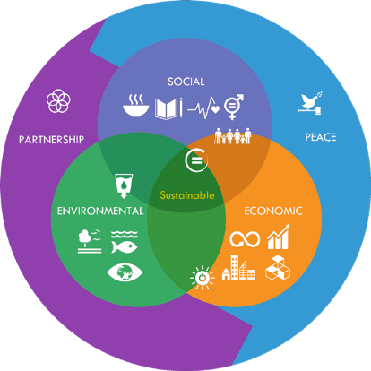

KONSEP 5P &
SUSTAINABLE DEVELOPMENT GOALS
Badak LNG menerapkan Konsep 5P untuk mendukung Pencapaian SDGs

Slide 7
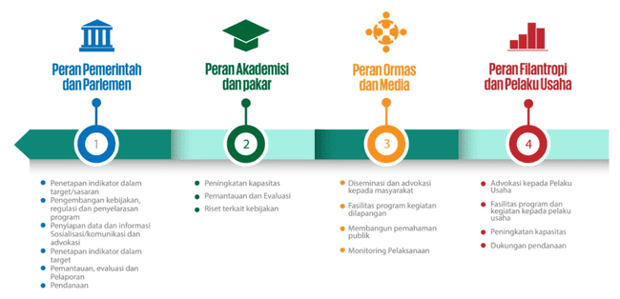
PEMANGKU KEPENTINGAN

Slide 8

STRATEGI:
ROBUST MANAGEMENT SYSTEM
Continual
Improvement
Suitable, Adequate, Effective
Rencana Strategis
Fit for purpose
Performance standard
Evaluasi :
Target
Verifikasi Data
Benchmarking
Audit
Management Review
Environmental Policies
Komitmen Manajemen
P
Identifikasi Aspek
Key Performance Indicators (KPI)
Goals & Objectives (Leading & Lagging
Program Monitoring
  Indikator, Target, Biaya
Tugas & Tanggung jawab
Keterlibatan Management & Organisasi
Kompetensi
Pengendalian Operasi

Slide 9

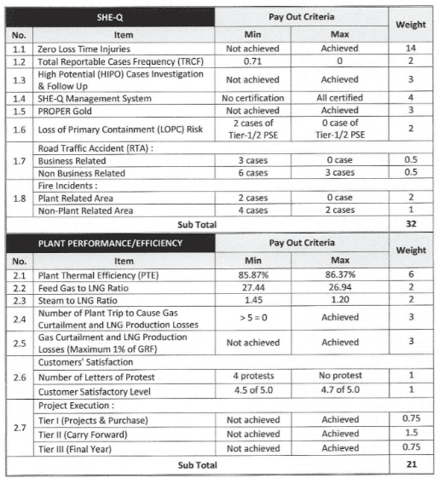
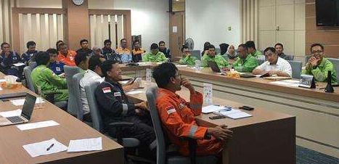
KOMITMEN MANAJEMEN
KEBIJAKAN (SHEQ)
KOMITMEN MANAJEMEN DAN KETERLIBATAN PEKERJA SEBAGAI PENDORONG TERLAKSANANYA PROGRAM
Komitmen Diwujudkan Dalam Pemberian Dorongan dan Dukungan Sumber Daya
Keterlibatan & Tanggungjawab,-> Interdependensi Tercermin Di Dalam Pelaksanaan Program
9
Plant Coordination Weekly Meeting

Slide 10
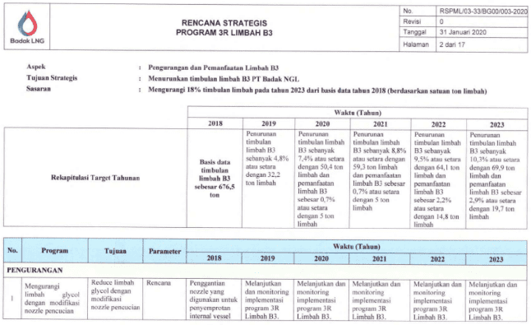
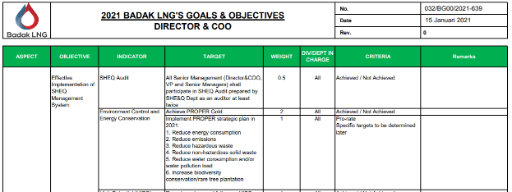
PERENCANAAN (GOALS & OBJECTIVES)
Goals & Objectives diturunkan, dibuat hingga level individu

Slide 11
KETERLIBATAN & ORGANISASI
Presdir & CEO
Fungsi Dept. terkait :
  SHE&Q Dept
  Operation Dept.
  Maintenance Dept.
  Technical Dept.
  Human Capital Dept.
  Corp. Communication Dept.
Dir & COO
Vice Presidents
Corp. Secretary
SHE&Q Senior Manager
2. Setiap Tim dipimpin oleh Senior Manager (Champion)
  Sistem Manajemen Lingkungan & Life Cycle Assessment
  Efisiensi Energi & Penurunan Emisi
  Efisiensi Air & Penurunan BPA
  3R Limbah Non B3 & Limbah B3
  Keanekaragaman Hayati
  Community development
Champions
Memperkuat leadership. Menyusun tim bukan hanya dari fungsi HSSE
Team Leaders
Members

Slide 12






INOVASI
BUDAYA INOVASI DI SELURUH UNIT KERJA
Continuous Improvement Programs (sejak 1994)
Target 10% jumlah pekerja
Mendukung Pencapaian SDGs
EFISIENSI ENERGI
PENURUNAN EMISI
18
376.500 GJ
Tahun 2020 :
95 improvement programs
18 inovasi terkait lingkungan
10.800 ton CO2e
14 PATEN TERKAIT LINGKUNGAN
19
Tahun 2019 :
92 improvement programs
19 inovasi terkait lingkungan
EFISIENSI AIR & PENURUNAN BPA
LIMBAH B3
0,07 ton
2902 m3
6
Paten dalam proses pengajuan
COMDEV
LIMBAH NON B3
2 produk/bahan baku
5,3 ton

Slide 13





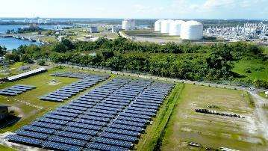
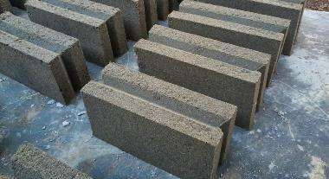
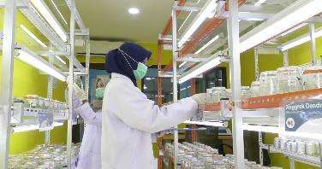
INOVASI 2019 - 2020
INTEGRASI SISTEM KELISTRIKAN
PV FARM 4 MWP PADA SISTEM ISLANDING MODE 50 MW
LIMBAH NON B3 UNTUK CAMPURAN BATA RINGAN
PENGGUNAAN MEDIA ORGANIK UNTUK KULTUR JARINGAN DALAM KONSERVASI ANGGREK P. BELLINA
Pengurangan:
Recycle limbah non B3:
Pengurangan Limbah B3: 120 Liter/tahun
Energi
Emisi
Air Baku
B3 Boiler
: 110.000 GJ/tahun
: 350 ton CO₂ eq/tahun
: 10.700 m³/tahun
: 65 kg/tahun
4,61 Ton/tahun
Penghematan
Mitra Binaan
: Rp. 12 Juta/tahun
: Potensi pendapatan hingga Rp 3 Juta/tahun
Penghematan
Supplier
Mitra Binaan
: Rp 2,9 juta/tahun
: Rp 22,3 Miliar/tahun
: Potensi pendapatan
hingga Rp 11 Juta/tahun
Penghematan
Supplier
Konsumen
: Rp 51,7 juta/tahun
: Rp 22,3 Miliar/tahun
: Kenaikan suplai LNG
49.100 m³/tahun

Slide 14


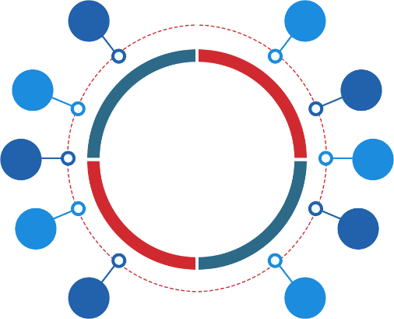




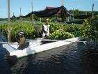
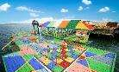













KONTRIBUSI PROGRAM COMDEV
TERHADAP PENCAPAIAN SDGs
SAUNG
PANDU
PASAR TAMAN
RAWA INDAH
2011
2020
TERNAK
MANDIRI
KAMPUNG
MASDARLING
2012
2019
1 DEKADE
PROPER EMAS
SAPUTRA SNACK
KONSERVASI
MANGROVE
2013
2018
2014
2017
KAMPUNG
ASIMILASI
BUDIDAYA
JAMUR
PENCACAH
PLASTIK
2015
2016
BONTANG KUALA
ECOTOURISM

Slide 15
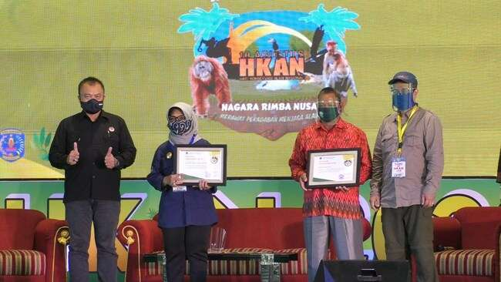
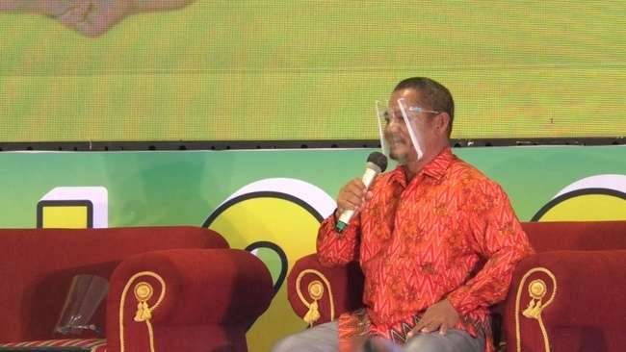
BUDAYA BERBAGI OLEH MITRA BINAAN
Pak Ali
Local Hero Kelompok Tani Lestari Indah
Narasumber di Acara Hari Konservasi Alam Nasional 2020
Ibu Niniek
Local Hero Kelompok Saputra Snack
Narasumber di Acara Kick Andy

Slide 16
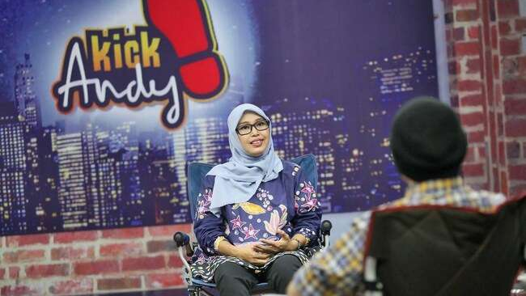
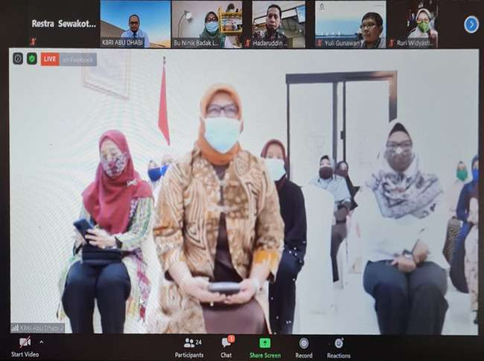
BUDAYA BERBAGI OLEH MITRA BINAAN
Ibu Niniek
Local Hero Kelompok Saputra Snack
Narasumber di Acara Kick Andy dan KBRI Abu Dhabi

Slide 17
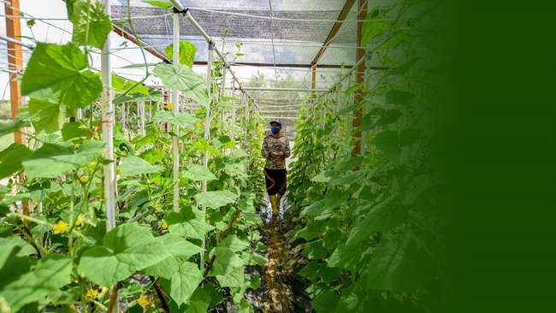



SAUNG PANDU
Usaha Unggulan Pertanian Terpadu
Integrated
Eco-farming
System

Slide 18






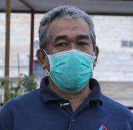
LATAR BELAKANG
MASALAH
POTENSI
Pengangguran Terselubung
Hubungan Tidak Harmonis
Sengketa Lahan
Lahan Produktif
Sumber Daya Manusia
Sumber Daya Air dari IPAL
SOLUSI
Integrated Eco-farming System
Kolaborasi perusahaan dengan masyarakat melalui kesepakatan penggunaan lahan untuk kegiatan pertanian terpadu menggunakan air olahan limbah domestik dan energi baru terbarukan.
Adul Rahmansyah
Local Hero
KEUNIKAN :
Program Saung Pandu adalah program CSR perusahaan pertama di Kota Bontang dalam bidang kegiatan pertanian terpadu.

Slide 19
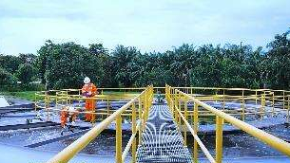

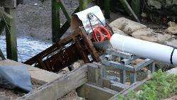
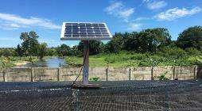
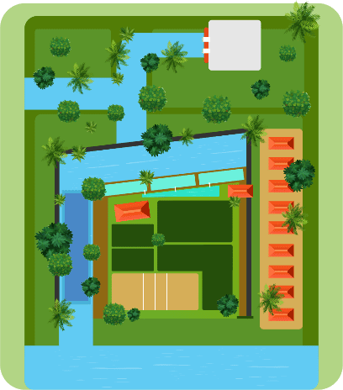
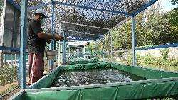
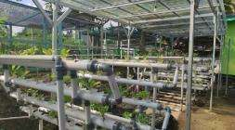
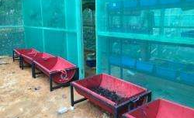
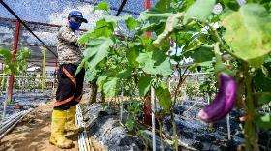
DENAH SAUNG PANDU
IPAL DOMESTIK
MIKRO HIDRO
PANEL SURYA
BUDIDAYA IKAN AIR TAWAR
AQUAPONIC
PERKEBUNAN
TERONG & CABE
PERKEBUNAN
TIMUN, TOMAT & BUNCIS
PEMUKIMAN WARGA
RUMAH MAGOT
LAUT
PERTANIAN ORGANIK

Slide 20
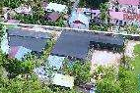
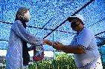








HASIL PERUBAHAN SISTEMIK
SAUNG PANDU
Revitalisasi Lahan
3.843 m²
Pendapatan kelompok
Rp. 10 Juta
Produksi Energi Listrik
Budidaya Magot untuk pakan ikan
1 Unit Mikro Hidro
Jumlah Panen Ikan
100 kg/bulan
2 Unit Panel Surya
19 Keramba Tancap | 6 Kolam
Pemanfaatan Air Olahan Limbah
Perkebunan Sayur dan Buah
7 Jenis Tumbuhan
Domesitk 259.2 m³/hari
Tim Marketing
Pemanfaatan limbah kolam budidaya ikan
Anggota Kelompok
46 Orang
1 Aquaponic | 540 Ttitik Tanam
Notes:
Tambah Tim Marketing

Slide 21





SUSTAINABILITY COMPASS
SAUNG PANDU
NATURE
NILAI IKM : 3,36 (A)
ECONOMIC
Pemanfaatan buangan limbah yang sudah diolah 94.608 m³/tahun
Produksi Energi listrik 2 unit Panel Surya 210 Watt
Produksi energy listrik mikro hidro 13.5 Volt – 2 Ampere – 27 Watt
Rp 10.000.000
Total Omzet Penjualan selama 6 bulan
Budidaya Ikan Air Tawar dan Sayuran Organik
WELLBEING
SOCIAL
1 kelompok
Dapat melaksanakan pertanian terpadu
10 orang terampil budidaya ikan (pembibitan dan pembesaran ikan)
7 orang terampil pertanian
1 orang terampil mengelola mikro hidro
1 orang terampil mengelola panel surya
46 orang
Terorganisir dalam kelompok Saung Pandu
Terjalinnya hubungan harmonis masyarakat dengan perusahaan
Sinergi masyarakat dan perusahaan dalam melakukan pertanian produktif

Slide 22


TERIMA
KASIH

